Slide 1
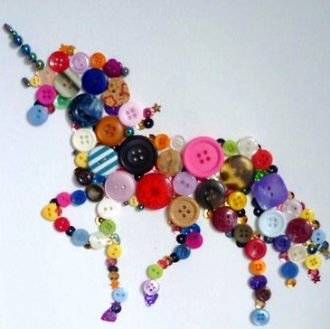
От оберега до микрочипа: тысячелетняя история пуговицы в России
XХIX городская научно-практическая конференция обучающихся
«Россия: новое тысячелетие»
Автор:
Семенов Артем,
обучающийся 7А класса
МБОУ СОШ №13
н.п. Высокий
Научный руководитель:
Плаксина Татьяна Ивановна,
учитель английского языка
МБОУ СОШ№13

Slide 2
    Цель: проследить историческую эволюцию пуговицы от магического символа до бытового аксессуара.
    Задачи работы:
    1. выяснить происхождение слова «пуговица»;
    2. сравнить состав и изображения пуговиц с IX века по настоящее время;
    3. определить функции пуговиц в разные эпохи;
    4. оформить хронологическую таблицу развития пуговиц;
    5. создать пуговицы XXI века с помощью современных технологий.
    Гипотеза: формы и материалы пуговиц отражают смену эпох и соответствующую ей функциональность.
    Объект исследования: пуговица как элемент материальной культуры России.
    Предмет исследования: изменение функций и внешнего вида пуговицы с IX века по настоящее время.
    Актуальность данной темы обусловлена тем, что пуговица является уникальным историческим источником.

Slide 3
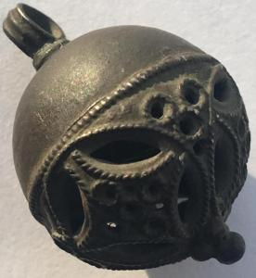
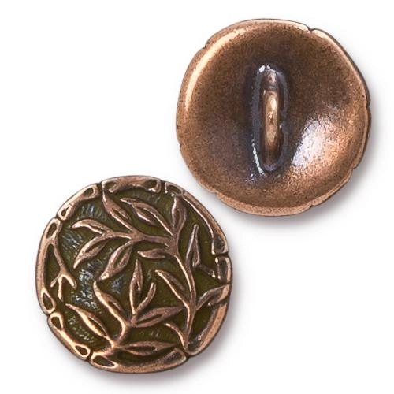
Толковый словарь живого великорусского языка В. И. Даля
ПУГОВИЦА, пугвица, пуговка, пугалка ж. - означает кружок или шарик, шляпку с ушком, пришиваемую к одежде для застёжки на петлю.

Slide 4
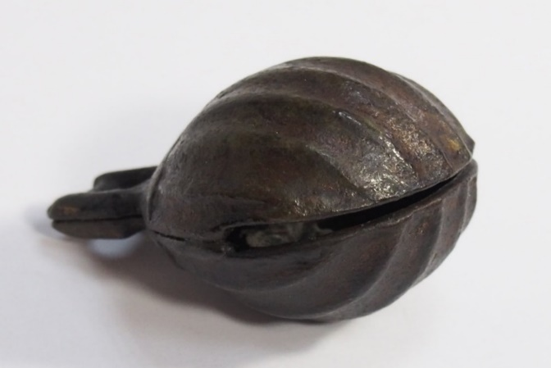
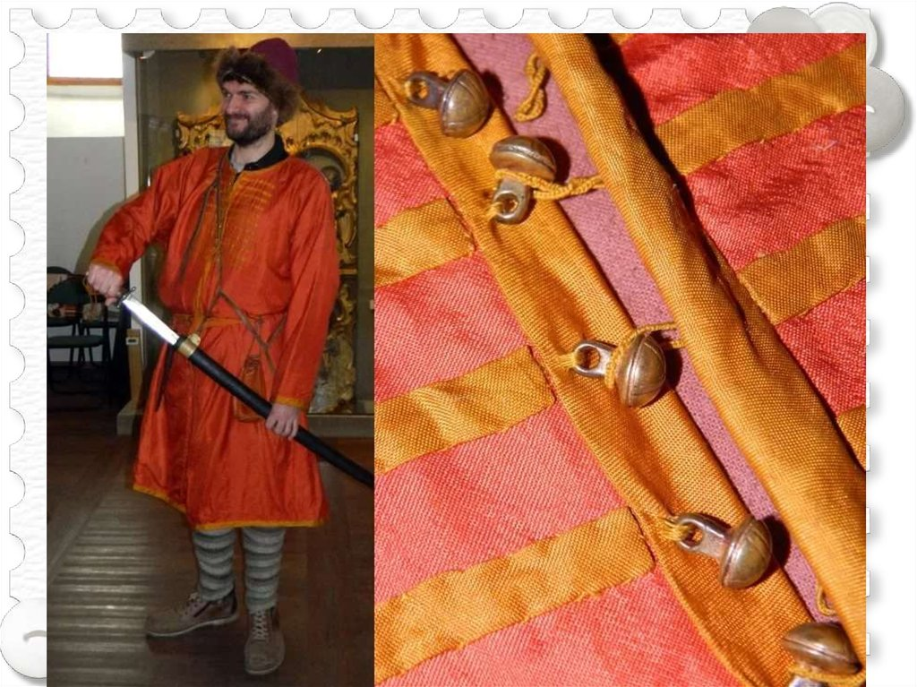
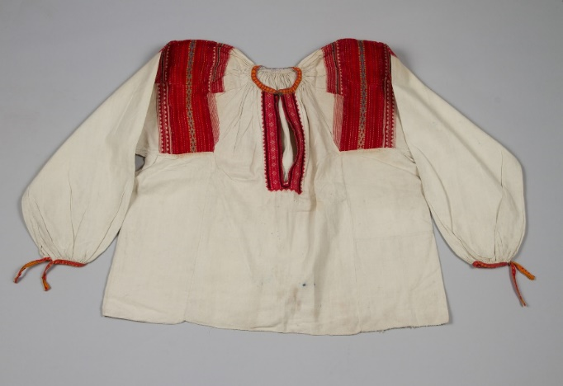
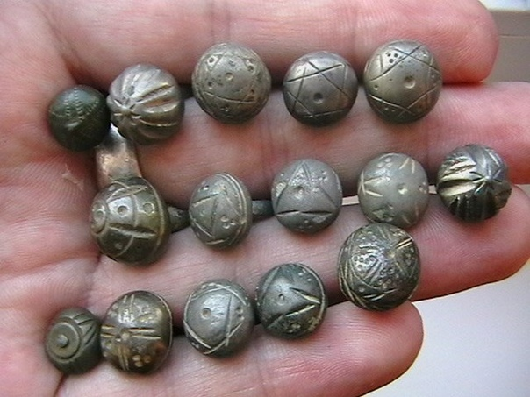
Древнерусская пуговица: магия и защита (IX–XIV вв.)
Пуговица- «Гирька»
Символы
Пуговицы-гирьки выполняли роль оберегов.

Slide 5
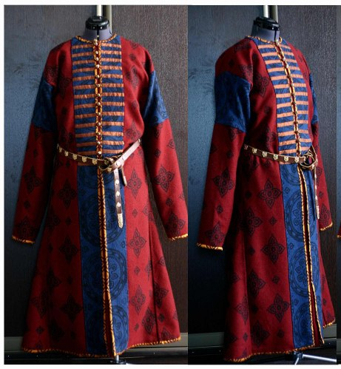
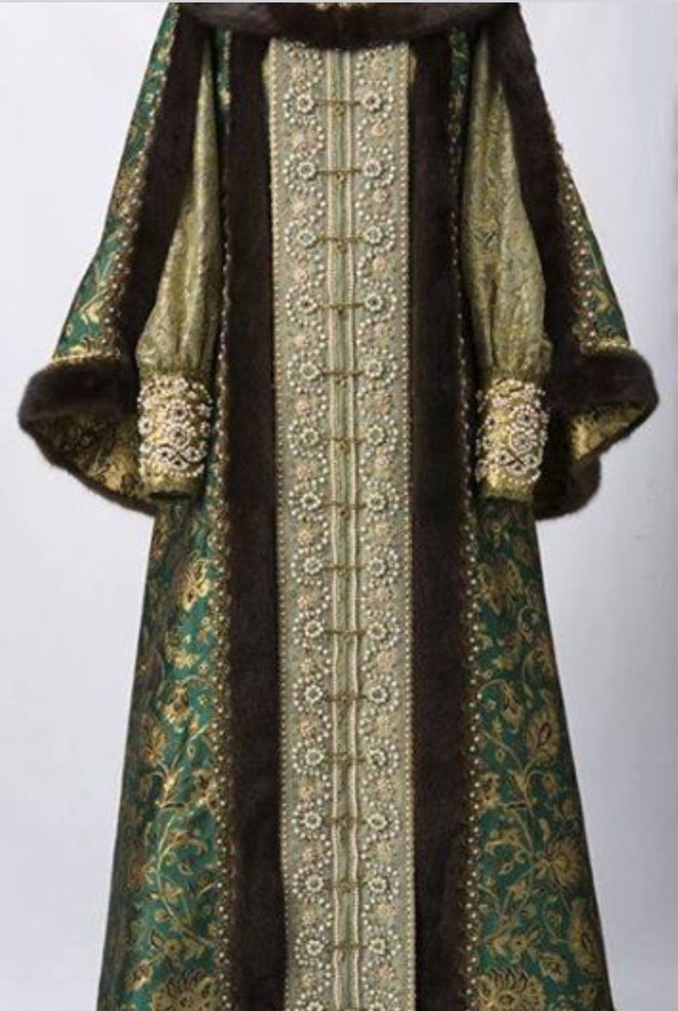
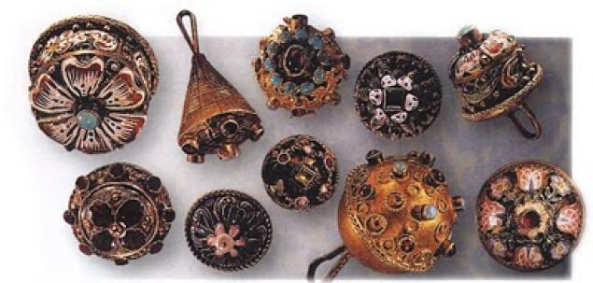
Пуговица как символ статуса в Московском царстве (XV–XVII вв.)
Пуговица - «визитная карточка»
К кафтану пришивали
по 3, 8, 10, 11, 12, 13, 19 пуговиц
К шубе — по 8, 11, 13, 14, 15, 16

Slide 6
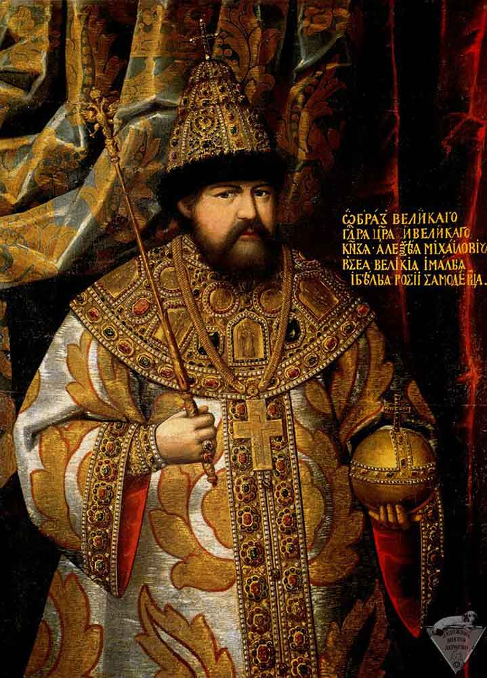
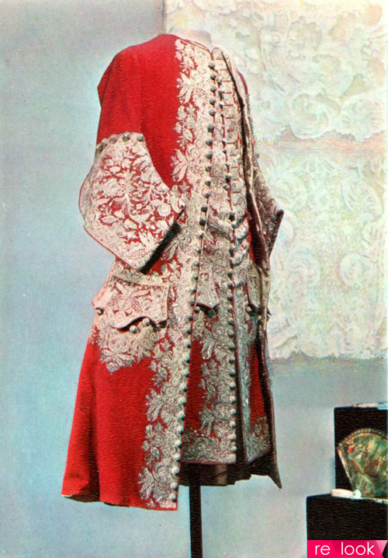
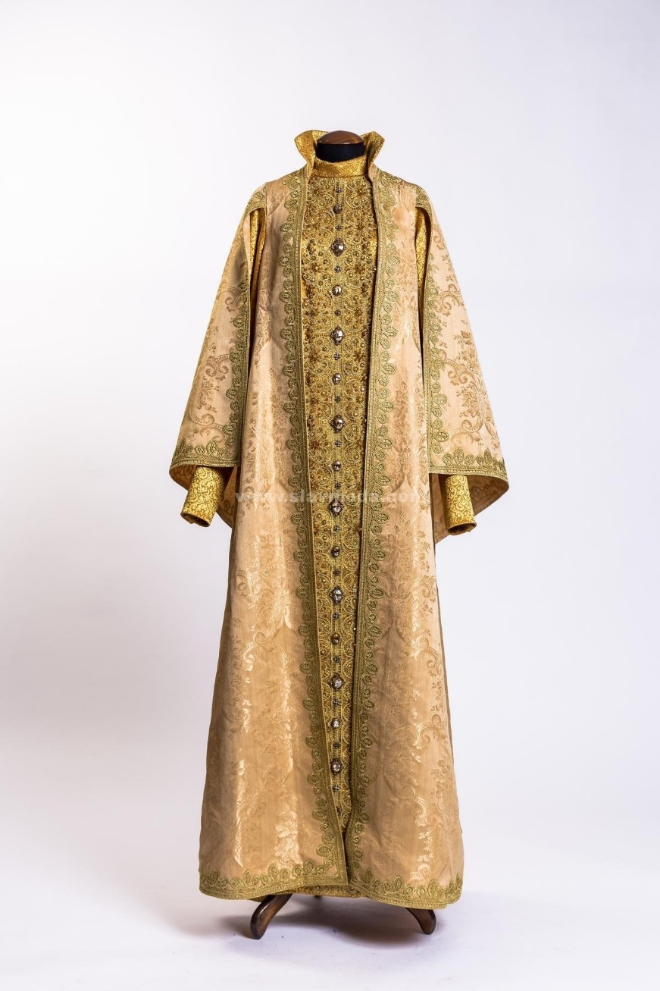
Иван Грозный

Slide 7
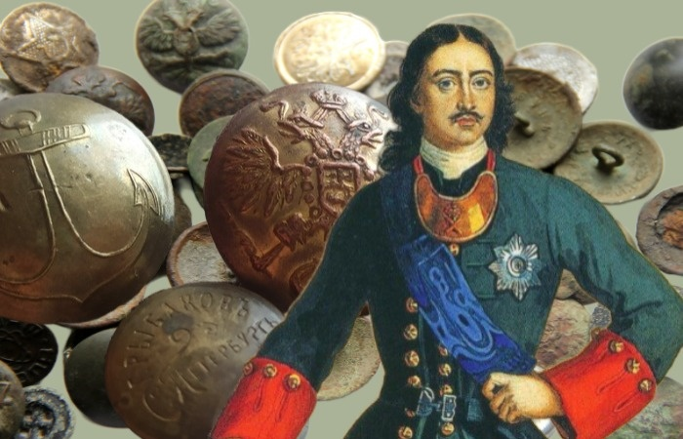
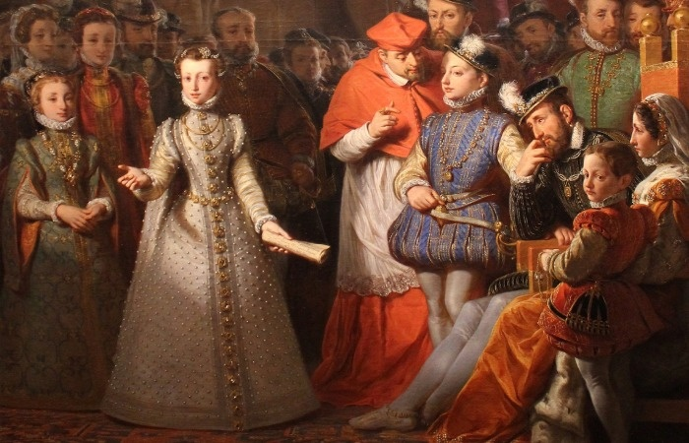
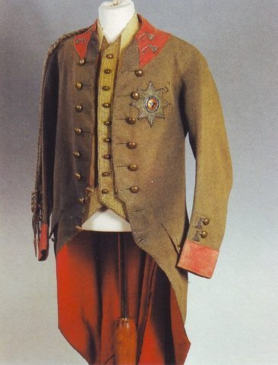
Эпоха империй: пуговица на службе государства (XVIII–XX вв.)

Slide 8
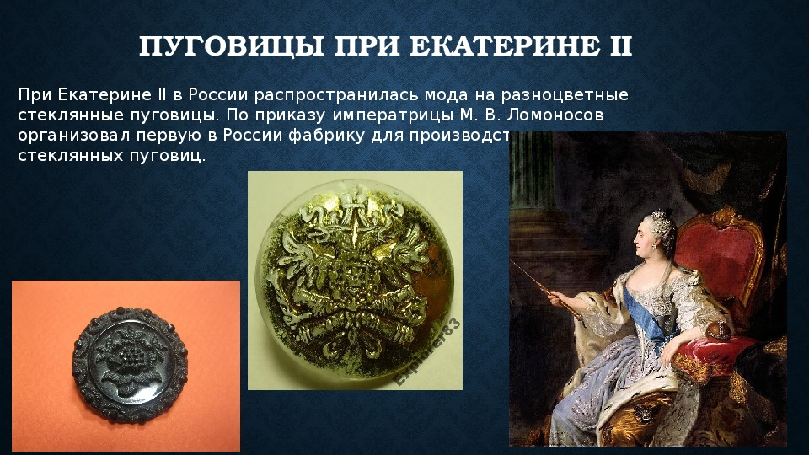
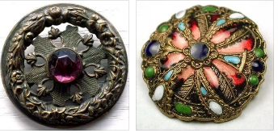
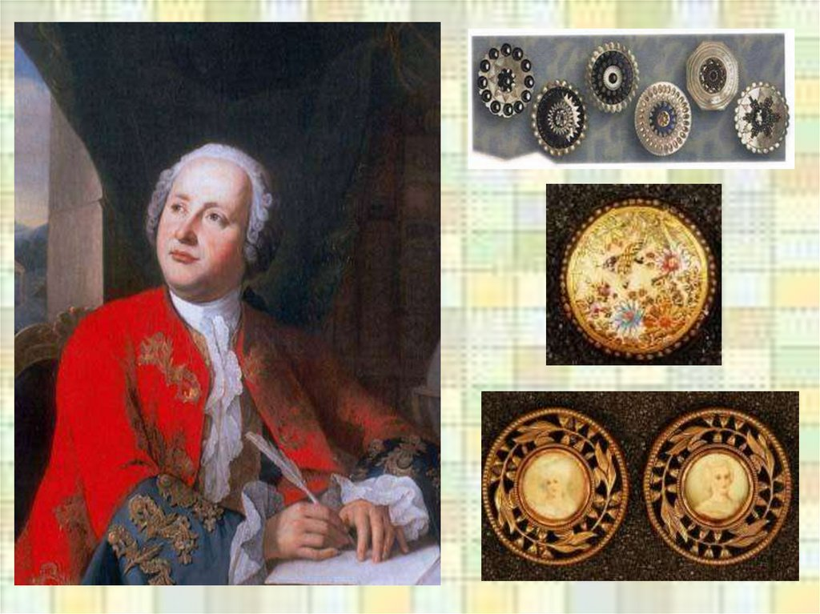
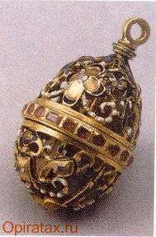
Пуговицы, украшенные эмалью
М.В. Ломоносов

Slide 9
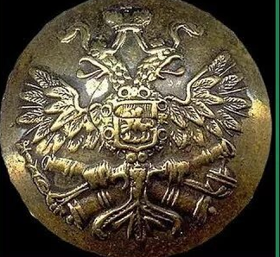
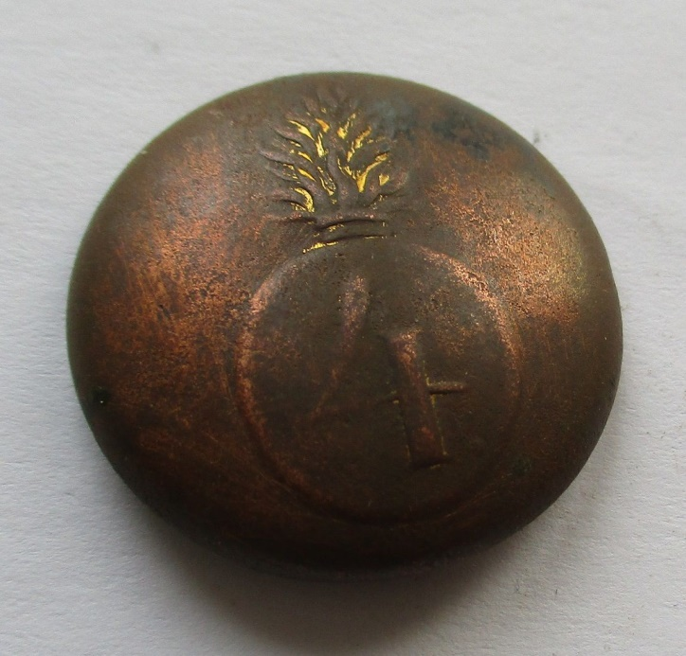
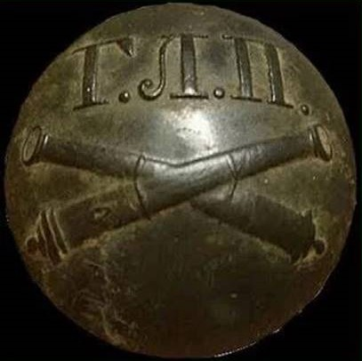
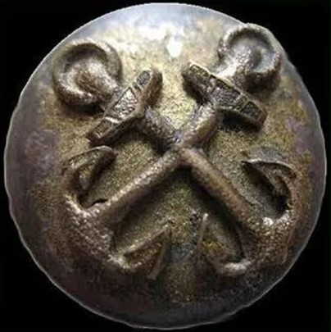
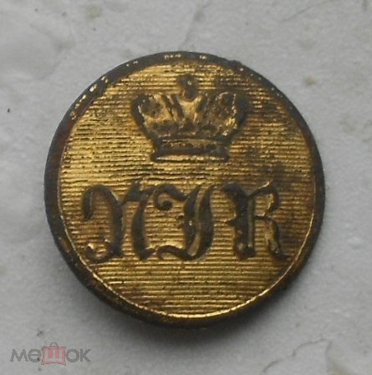
Пуговица для государственных служащих и гвардии
Пуговица Царская офицерская
Пуговица для артиллеристов
Пуговица для моряков
«Ведомственные пуговицы»

Slide 10
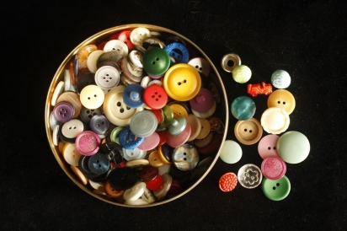
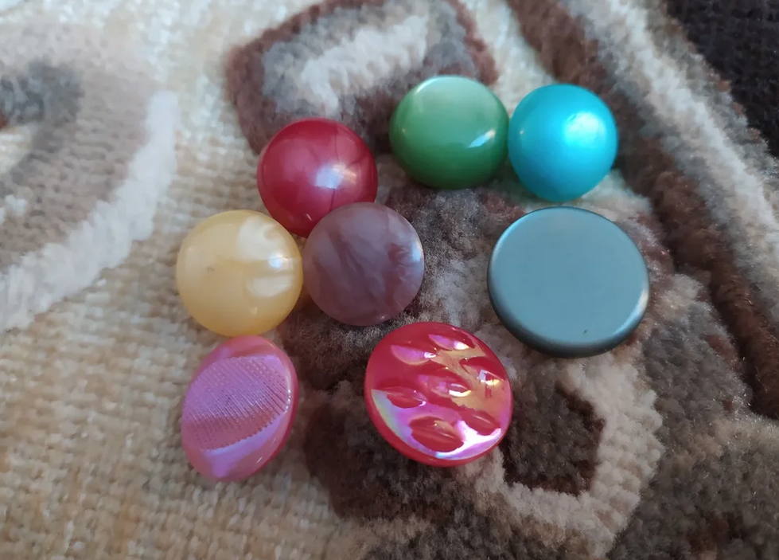
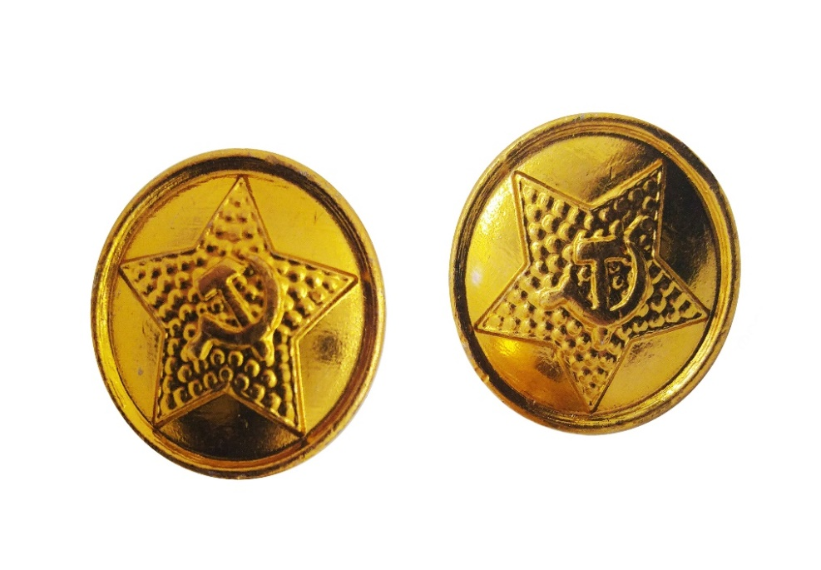
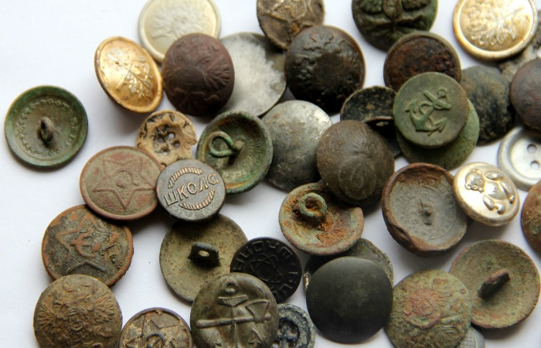
Советский период: от символа к массовому производству (XXв.)
Советская форменная пуговица

Slide 11
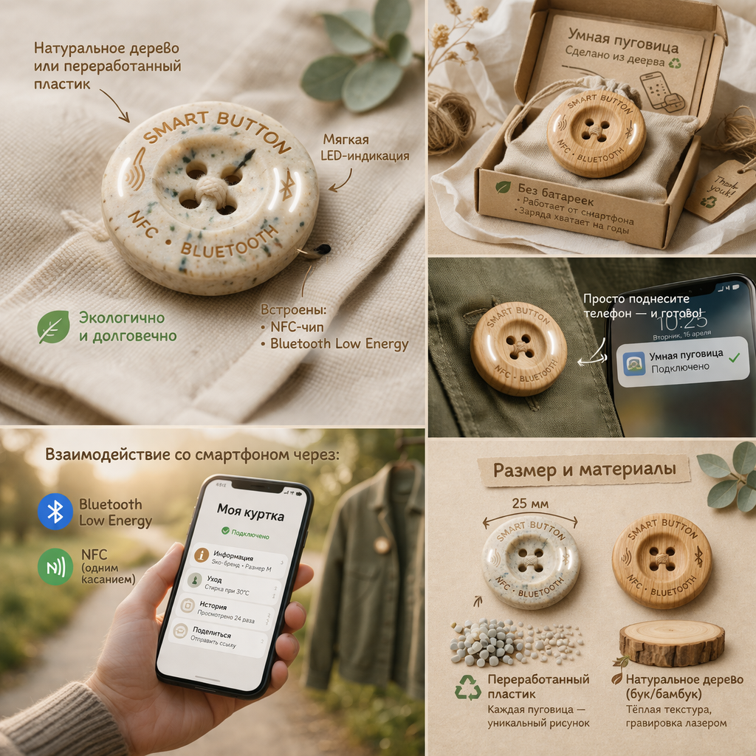
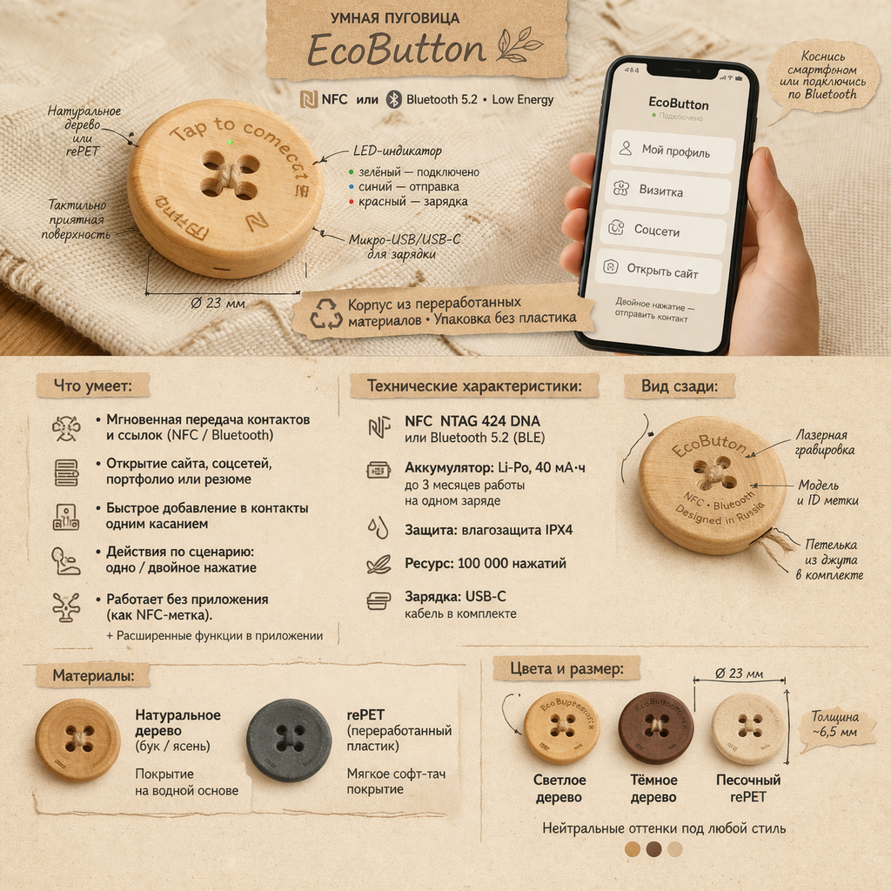
Эра технологий: смарт-аксессуар (XXIв.)

Slide 12
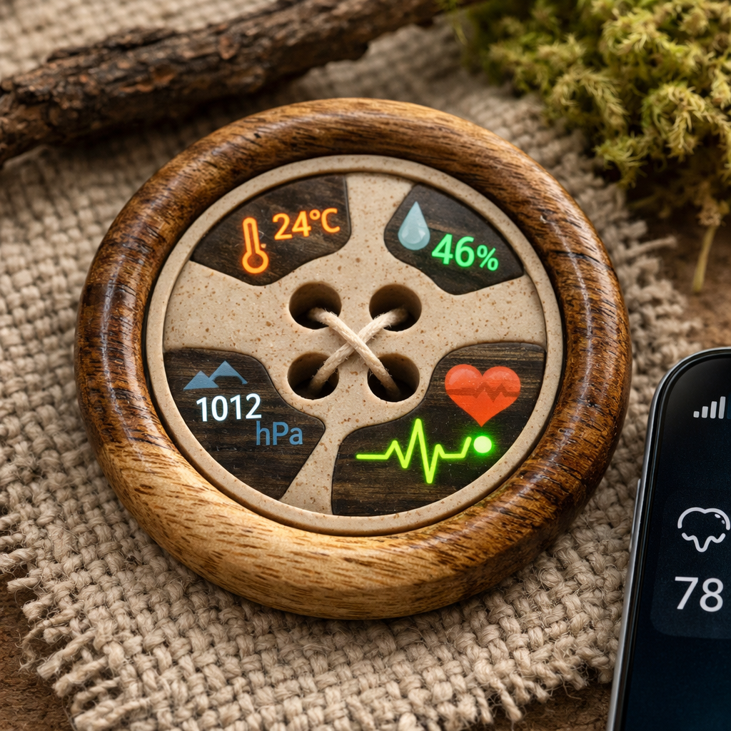
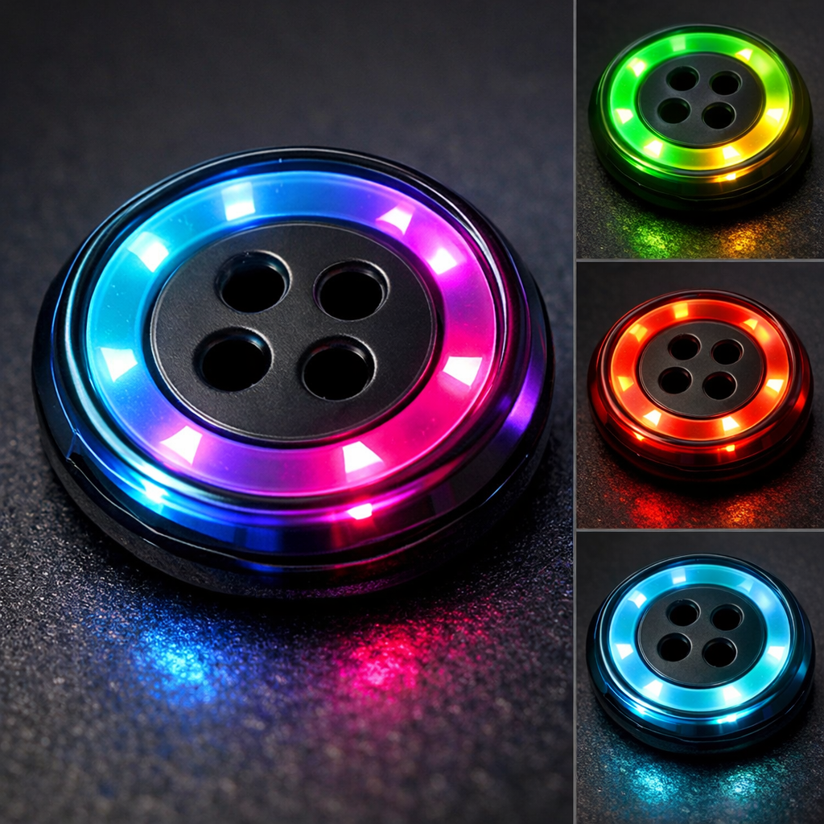
Пуговица с подсветкой
Пуговица с датчиками

Slide 13

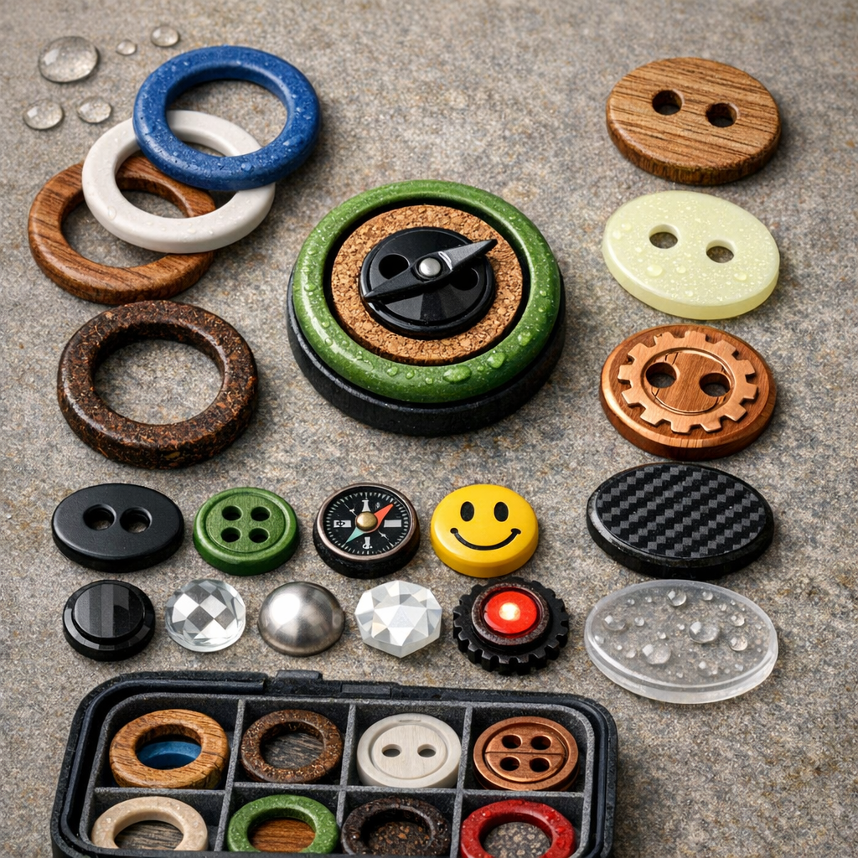
Пуговица с экраном
Пуговица-конструктор

Slide 14
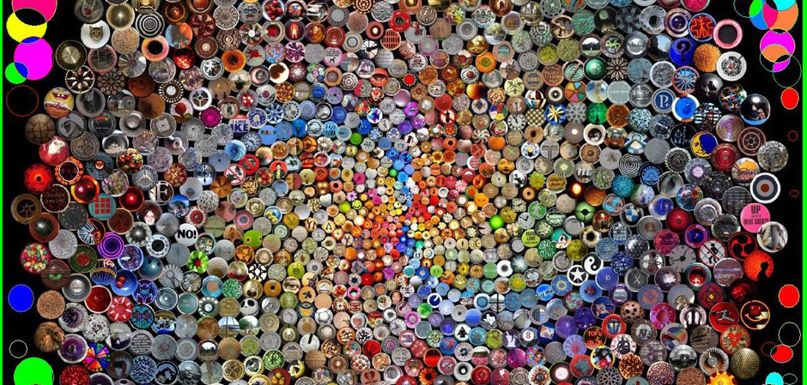
Заключение
Гипотеза нашего исследования подтверждена. Пуговица прошла путь от магического оберега («пугалки») и статусного ювелирного украшения до строгого знака отличия и современного высокотехнологичного аксессуара.

Slide 15
Список литературы
Интернет источники:
Государственный исторический музей https://catalog.shm.ru/
История пуговицы https://slavmoda.com/istoriya-pugovitsy/
Мундирные пуговицы чиновников с гербами губерний. Их виды. https://urklad.ru/nahodki-kladoiskatelej/mundirny-e-pugovitsy
"Пуговицы - гирьки". Виды и предназначение. https://dzen.ru/a/YZjjNKZGv1ANq9o_

